Slide 1
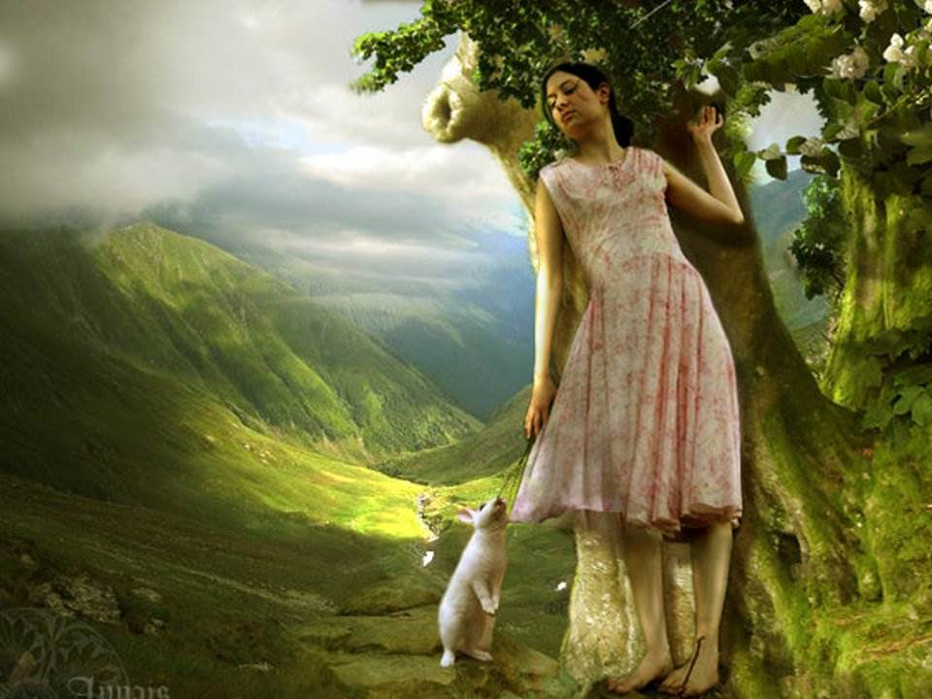
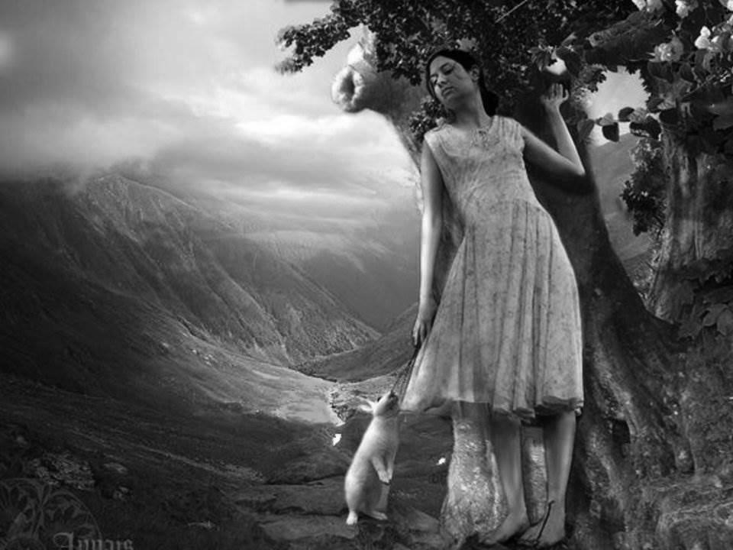
A MAIOR
SOLIDÃO
VINICIUS DE MORAES
AUTOMÁTICO E CLICAR

Slide 2


A maior solidão é a do ser que não ama.

Slide 3
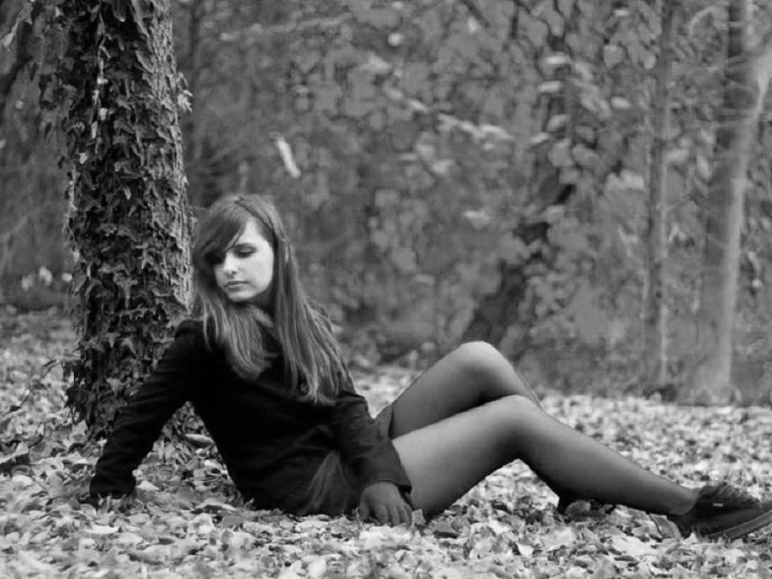
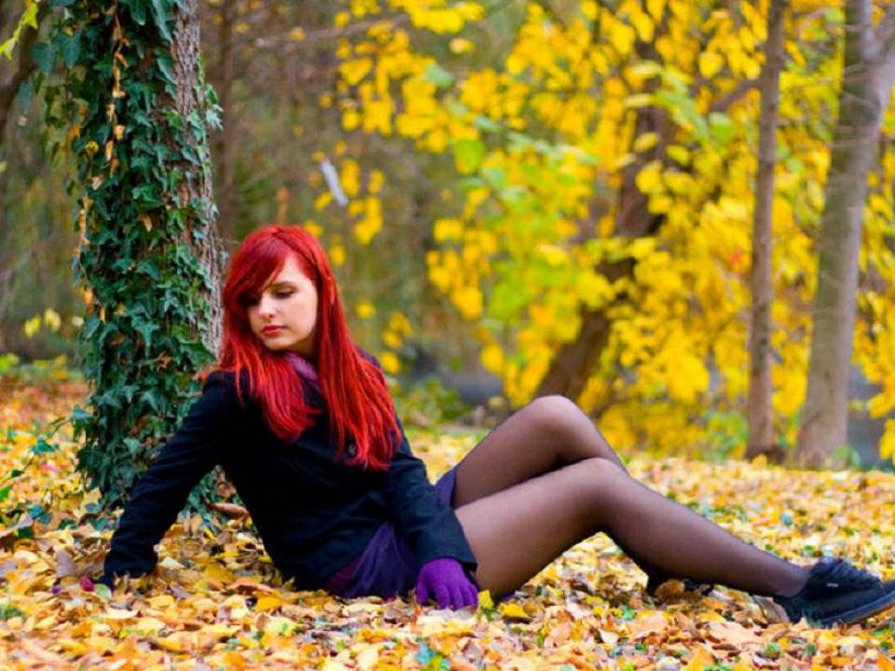
A maior solidão é a do ser que ausenta, que se defende, que se fecha, que se recusa a participar da vida humana.

Slide 4


A maior solidão é a do homem encerrado em si mesmo, no absoluto de si mesmo, e que não dá a quem pede o que ele pode dar de amor, de amizade, de socorro.

Slide 5
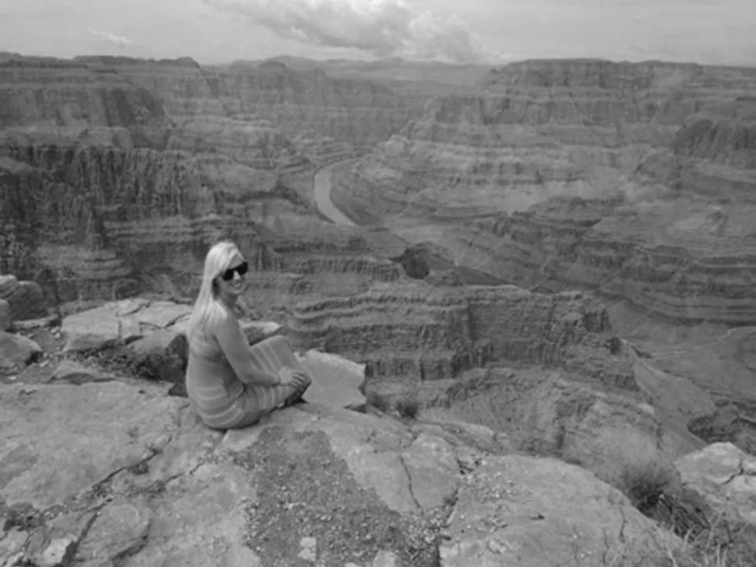
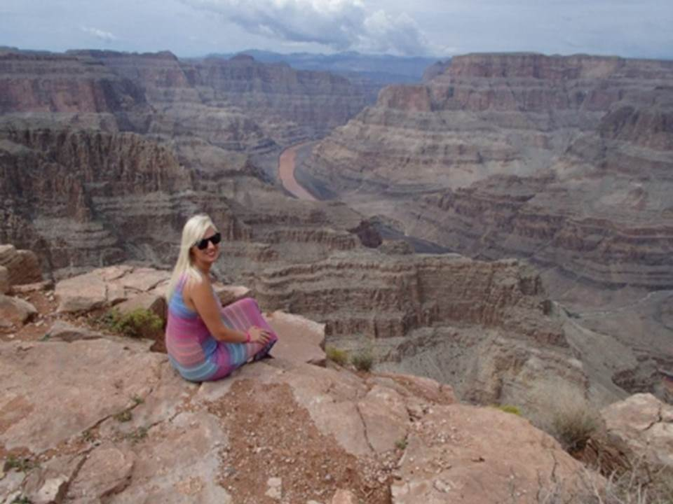
O maior solitário é o que tem medo de amar, o que tem medo de ferir e de ferir-se, o ser casto da mulher, do amigo, do povo, do mundo.

Slide 6
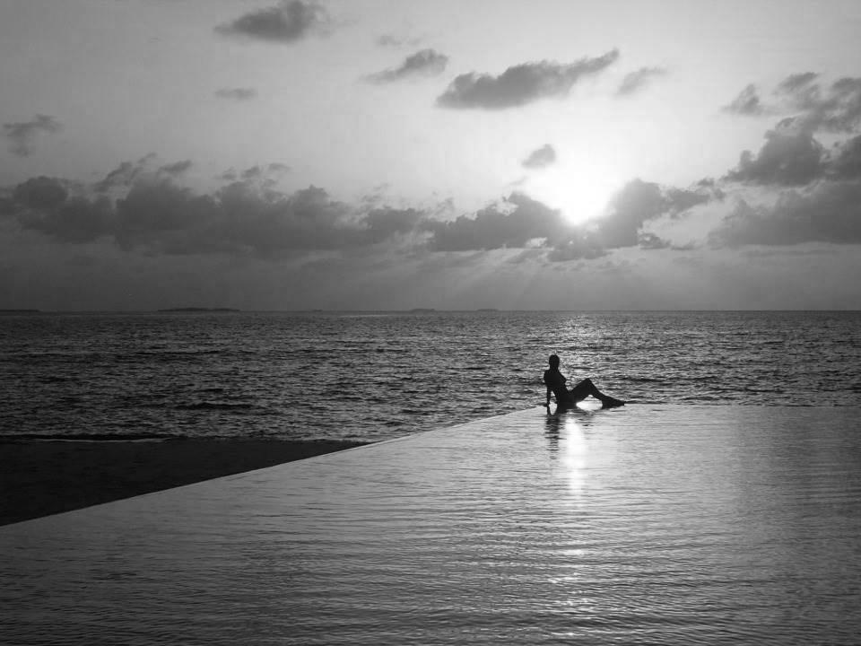
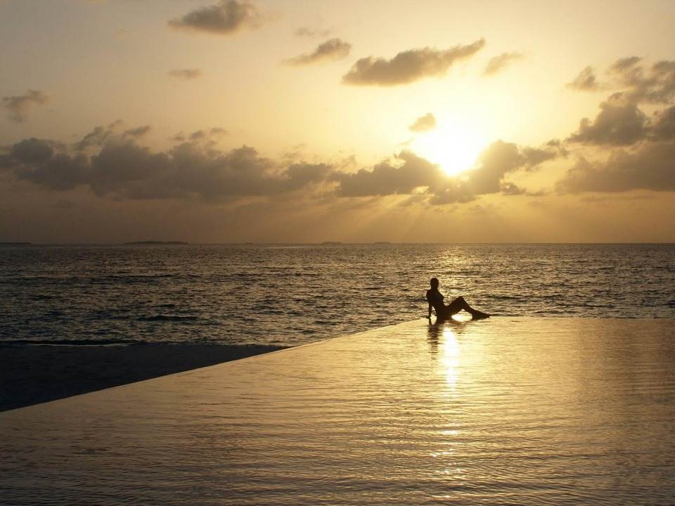
Esse queima como uma lâmpada triste, cujo reflexo entristece também tudo em torno.

Slide 7


Ele é a angústia do mundo que o reflete.

Slide 8
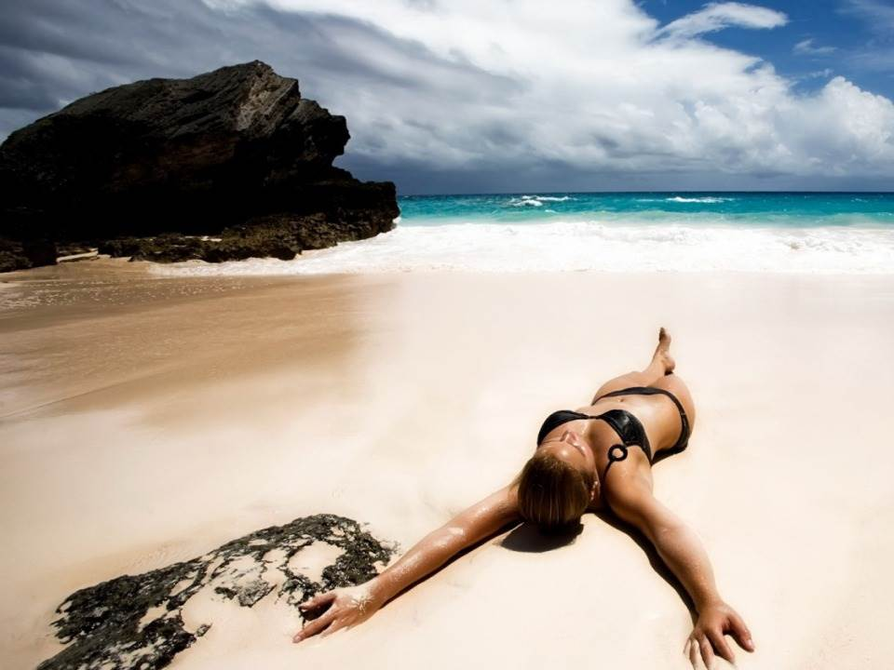
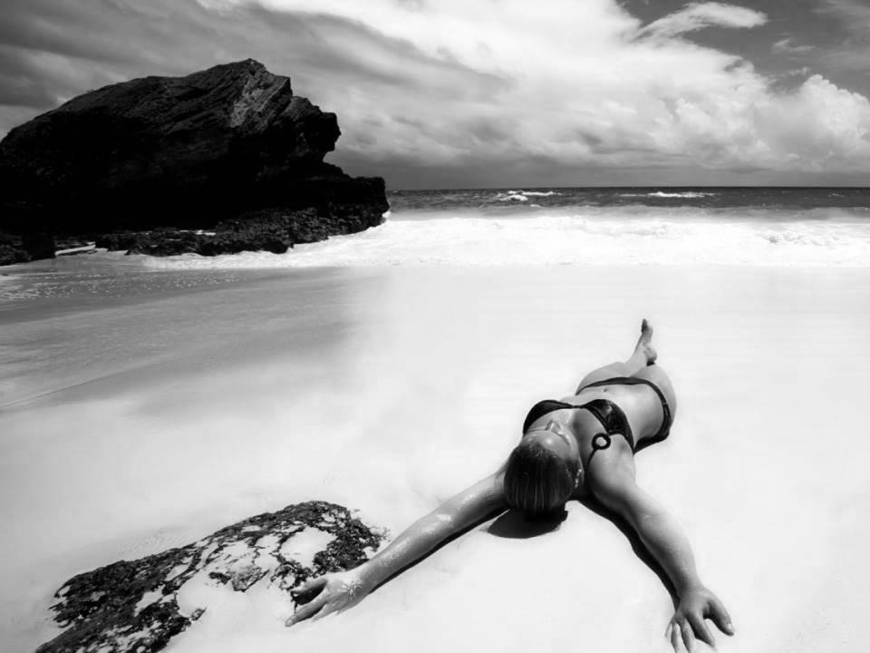
Ele é o que se recusa às verdadeiras fontes da emoção, as que são o património de todos, e, encerrado em seu duro privilégio, semeia pedras do alto da sua fria e desolada torre.

Slide 9
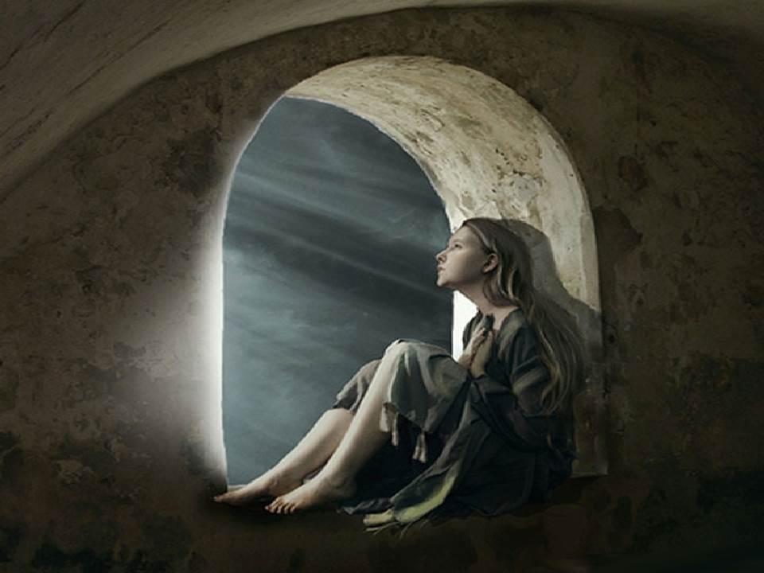
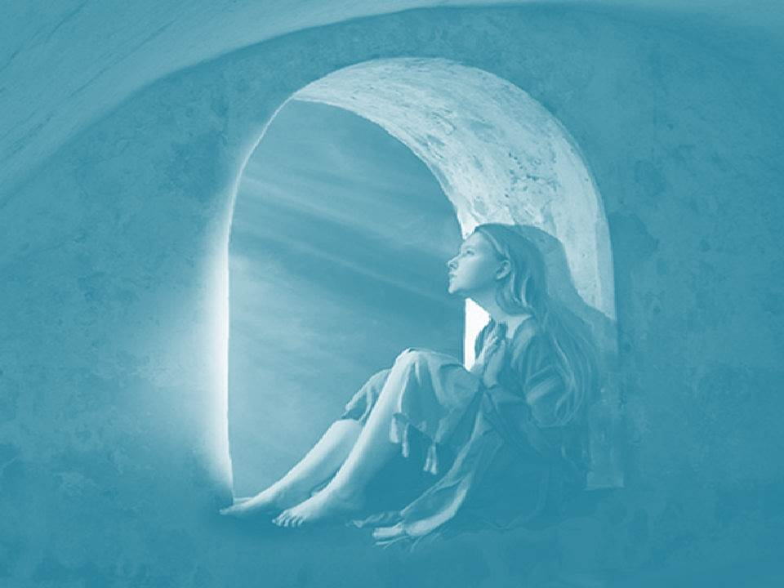
É fácil trocar as palavras,
Difícil é interpretar os silêncios!
É fácil caminhar lado a lado,
Difícil é saber como se encontrar!
É fácil beijar o rosto,
Difícil é chegar ao coração!
É fácil apertar as mãos,
Difícil é reter o calor!
É fácil sentir o amor,
Difícil é conter sua torrente!
Como é por dentro outra pessoa?
Quem é que o saberá sonhar?
A alma de outrem é outro universo
Com que não há comunicação possível,
Com que não há verdadeiro entendimento.
(FERNANDO PESSOA)

Slide 10
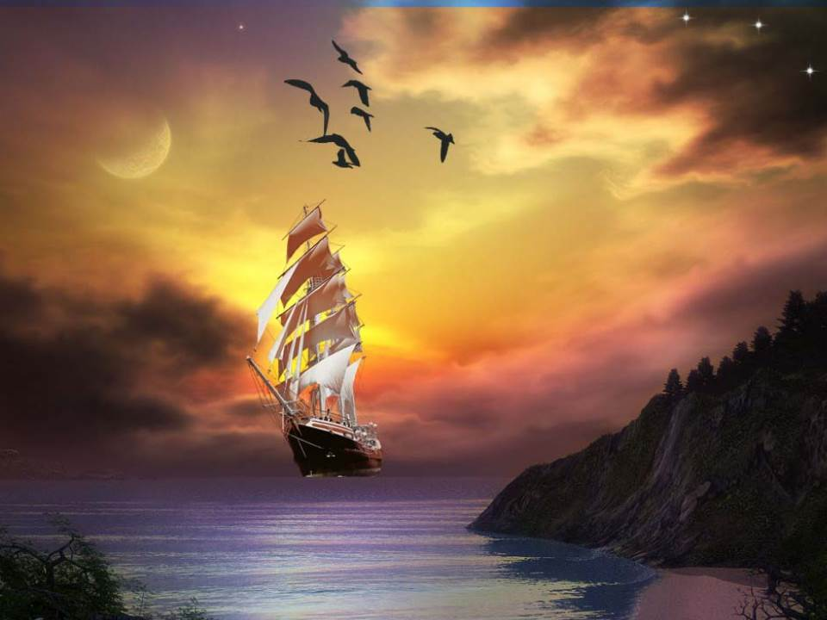

Nada sabemos da alma
Senão da nossa;
As dos outros são olhares,
São gestos, são palavras,
Com a suposição
De qualquer semelhança no fundo.“
(FERNANDO PESSOA)

Slide 11

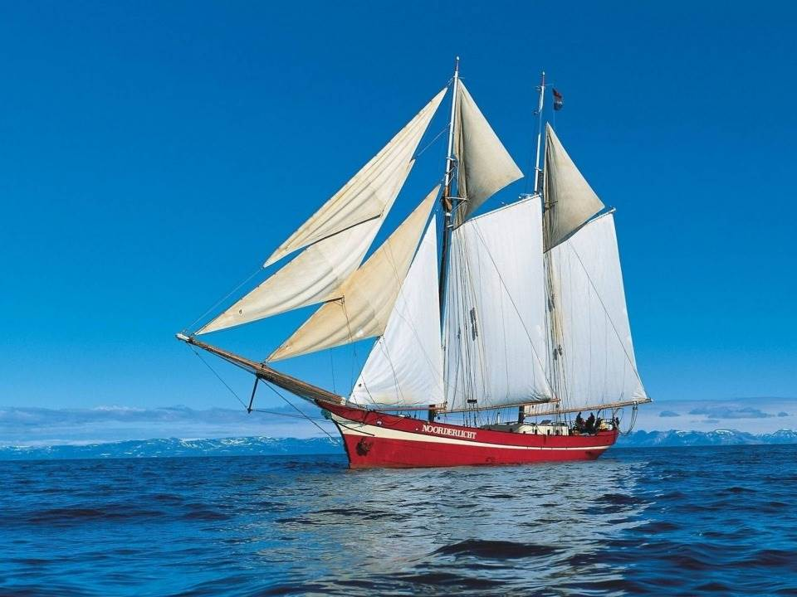
Todos nós sem exceção , buscamos nosso porto seguro em nossas vidas
Alguns de nós enfrentamos algumas tempestades, recebendo verdadeiras saraivadas do mar da vida.
Alguns de nós aprendemos a nos fortalecer com estas saraivadas do mar, já outros deixam-se levar pelas ondas, deixando-se afogar, sem mesmo lutar...
Neste mesmo mar da vida, muitos de nós, navegamos em algumas aventuras...
Porém, neste imenso mar da vida, cruel, traiçoeiro e incerto...
Só há uma certeza...a de que queremos verdadeiramente atracar e ancorar em algum coração acolhedor a espera de alguém para preenchê-lo...
PARA SEMPRE....

Slide 12
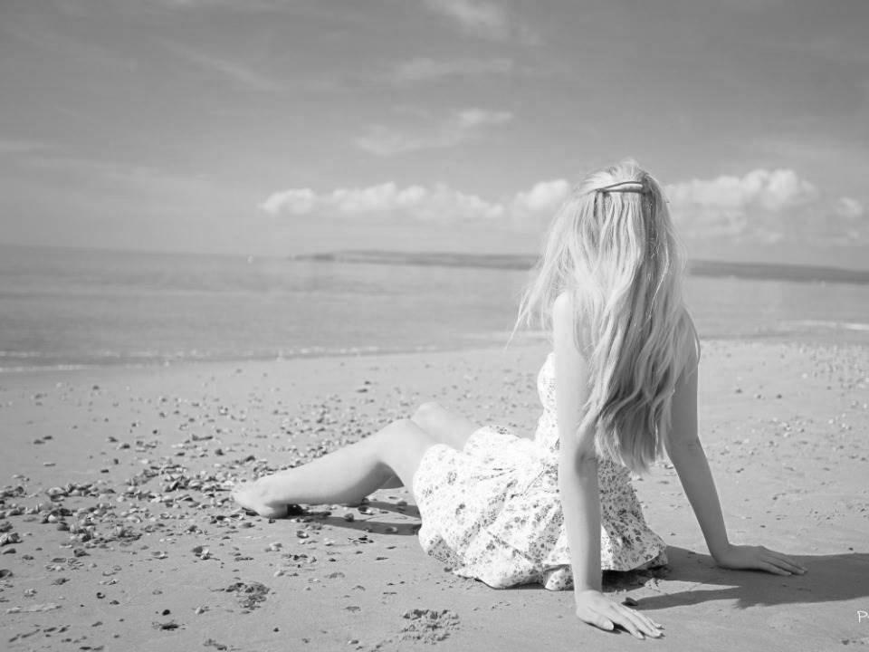

Palavras ditas pelo nosso inesquecível JESSÉ em um show.
DEFINIÇÃO DO AMOR:
“O amor é a forma bonita de se viver.
É a forma que está dentro de todos nós
e nós devemos aprender a cultivar.
A partir do momento que a gente deixar florescer este lado que se chama AMOR dentro de nós...
nós vamos viver melhor....
O amor é difícil de definir, mas o amor é uma vida melhor para todos nós....”

Slide 13
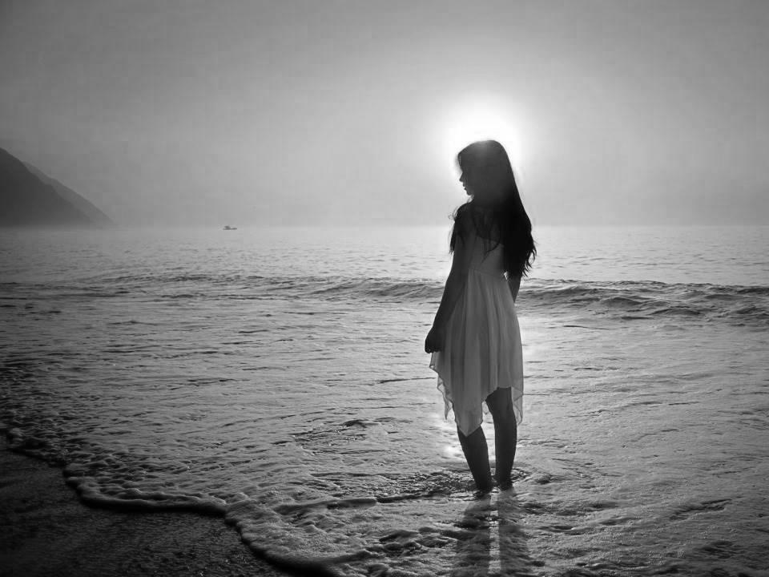
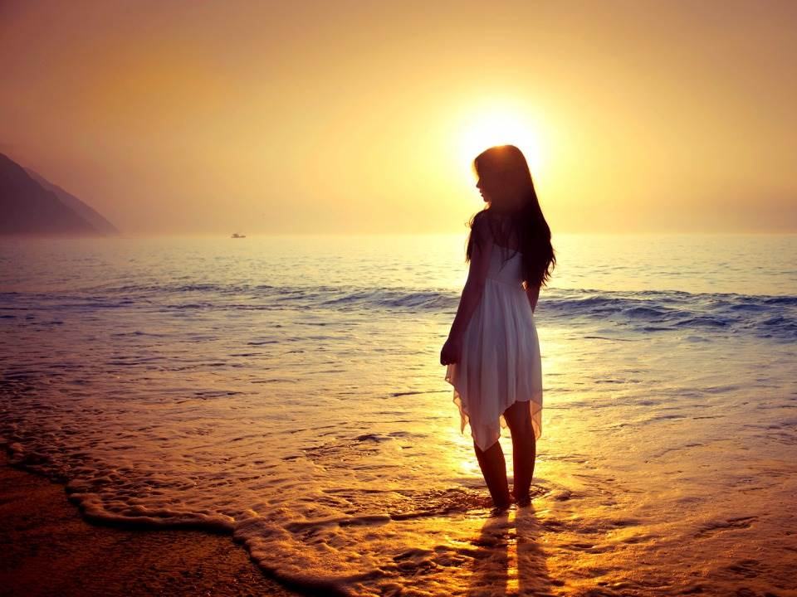
TEXTO: A MAIOR SOLIDÃO
AUTOR: VINICIUS DE MORAES-OUTROS TEXTOS: Fernando Pessoa e Jessé.
FORMATAÇÃO: DOROTÉIA GOMES
MÚSICA: PORTO SOLIDÃO (INSTRUMENTAL)
www.sergrasan.com/doroteiagomesslides
doroteigomes06@gmail.com

